Slide 1

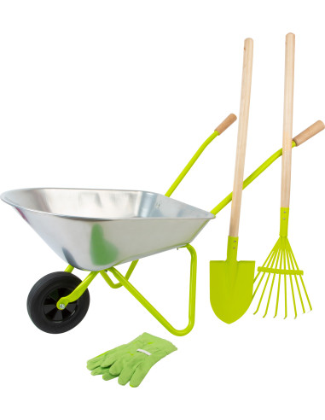
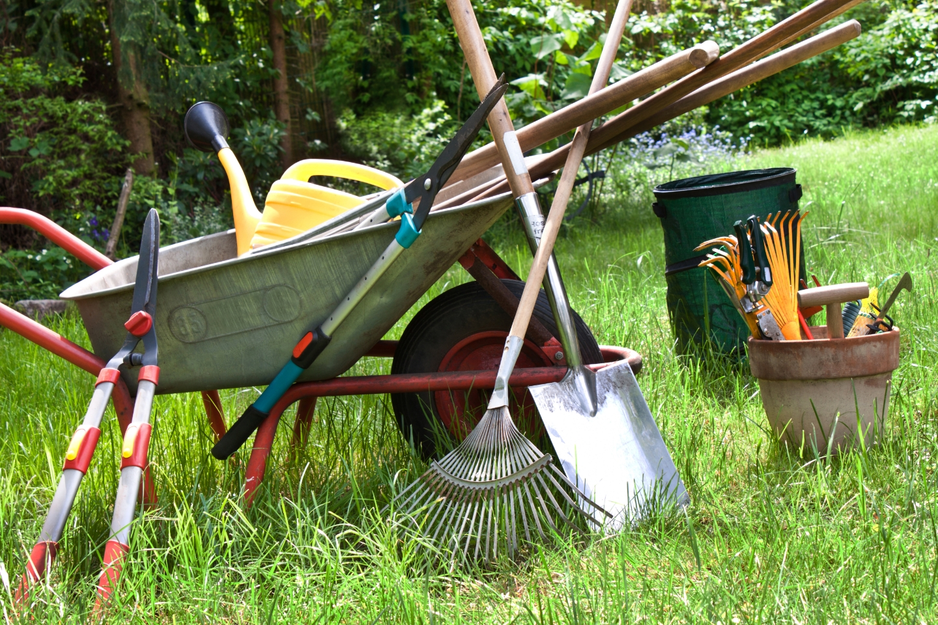
NO – Klub volného času v Soběnicích
pořádá ve spolupráci s obecním úřadem Liběšice
brigádu 8.5.2025 od 9:00 – do 13:00hod. na
Sraz účastníků u zastávky MHD s dobrou náladou
Pomůcky: hrábě, lopaty, košťata, rukavice a jiné předměty k úklidu
Vyhodnocení bude ukončeno občerstvením
Účast dobrovolná
členové klubu VČS se těší na Vás
ZVELEBENÍ OBCE

